Slide 1
ANALISIS PERFORMA OLAHRAGA
KONSEP ANALISIS PERFORMA OLAHRAGA
Oleh: Fajar Hidayatullah, M.Pd

Slide 2
DEFINISI
Analisis performa olahraga merupakan kegiatan pengamatan atas performa olahraga saat bertanding atau berlomba maupun pengamatan atas performa saat latihan

Slide 3
TUJUAN
Mengembangkan pemahaman terhadap berbagai indikator yang mempengaruhi performa
Mengumpulkan data berbagai indikator yang mempengaruhi dalam pertandingan/perlombaan maupun saat latihan

Slide 4
Manfaat
Membantu dalam pengambilan keputusan yang tepat
Menjadi tolak ukur dalam hasil pengembangan atlet maupun tim
Menjadi gambaran umum hasil pertandingan atau perlombaan maupun latihan

Slide 5
JENIS ANALISIS
Analisis Performa Secara Kuantitatif
Analisis Performa Secara Kualitatif

Slide 6
ANALISIS PERFORMA SECARA KUANTITATIF
Analisis terhadap statistik pertandingan
Analisis gerak dalam pertandingan atau perlombaan dengan memanfaatkan komputer
Analisis terhadap hasil akhir perlombaan
Tes dan Pengukuran dalam Laboratorium Test maupun Field Test
Jenis analisis lainnya yang menghasilkan data kuantitatif dalam analisis performa olahraga yang dilakukan

Slide 7
ANALISIS PERFORMA OLAHRAGA SECARA KUALITATIF
Umpan balik antara pelatih dan atlet
Analisis terhadap performa dengan memanfaatkan video pertandingan atau perlombaan sebelumnya
Catatan pelatih dalam pertandingan maupun latihan
Jenis analisis performa olahraga lainnya yang menghasilkan data secara kualitatif dalam pengamatannya

Slide 8
ANALISIS STATISTIK PERTANDINGAN
Mengamati indikator performa pertandingan
Menyimpulkan hasil pertandingan secara tim maupun atlet secara individu
Menyimpulkan kelebihan dan kekurangan tim maupun atlet secara individu dalam beberapa pertandingan

Slide 9
OLAHRAGA YANG MEMANFAATKAN STATISTIK PERTANDINGAN
SEPAK BOLA
BOLA BASKET
BOLA VOLI
BASEBALL DAN SOFTBALL
HOKI
RUGBY
Olahraga lain yang merekam performa tim maupun atlet dalam statistik

Slide 10
CONTOH INDIKATOR PERFORMA
Jumlah tendangan kearah gawang dalam sepak bola
Jumlah tembakan 3 angka dalam pertandingan bola basket
Jumlah hit dalam baseball/softball
Waktu lari atlet pada putaran pertama lari 800m
Waktu lari pada lomba estafet pelari ketiga

Slide 11
JENIS DATA STATISTIK
FREKUENSI
MEAN
MEDIAN
VARIAN
PERBANDINGAN
Jenis data lainnya yang sesuai dengan kebutuhan statistik

Slide 12
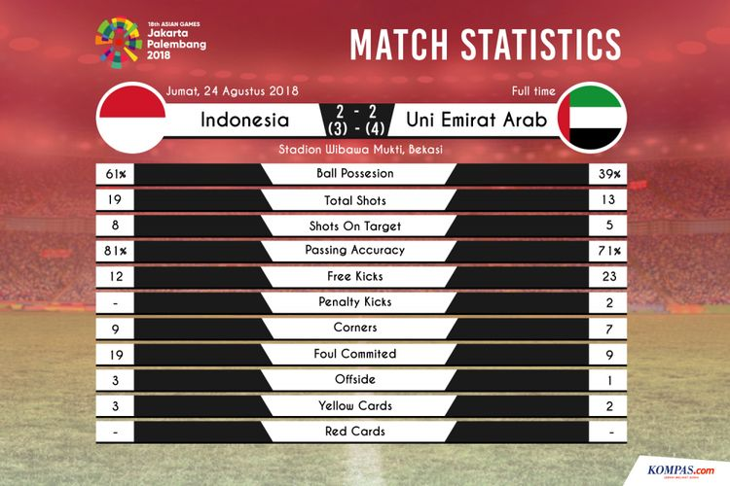
CONTOH STATISTIK PERTANDINGAN SEPAK BOLA

Slide 13
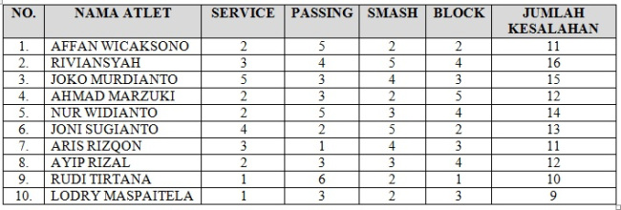
CONTOH STATISTIK PERTANDINGAN BOLA VOLI

Slide 14
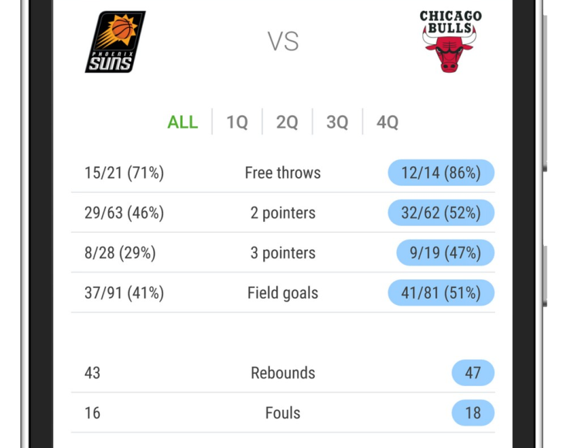
CONTOH STATISTIK PERTANDINGAN BOLA BASKET

Slide 15
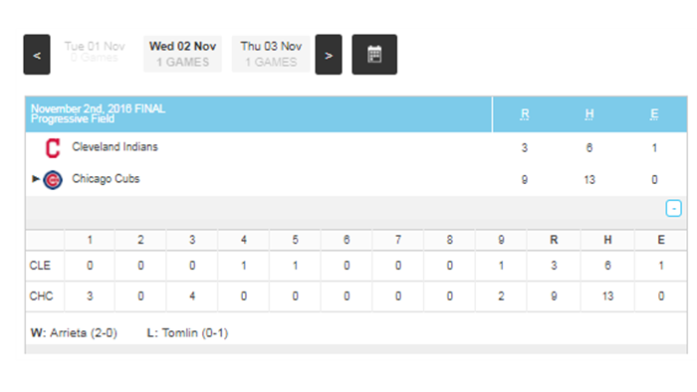
CONTOH STATISTIK PERTANDINGAN BASEBALL

